Slide 1

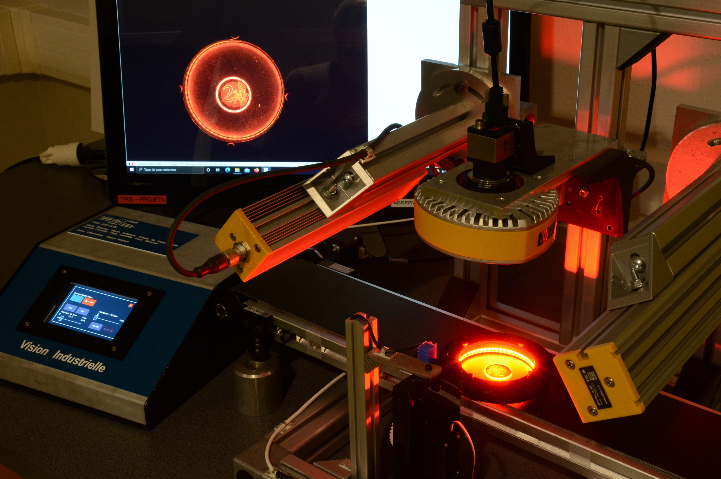
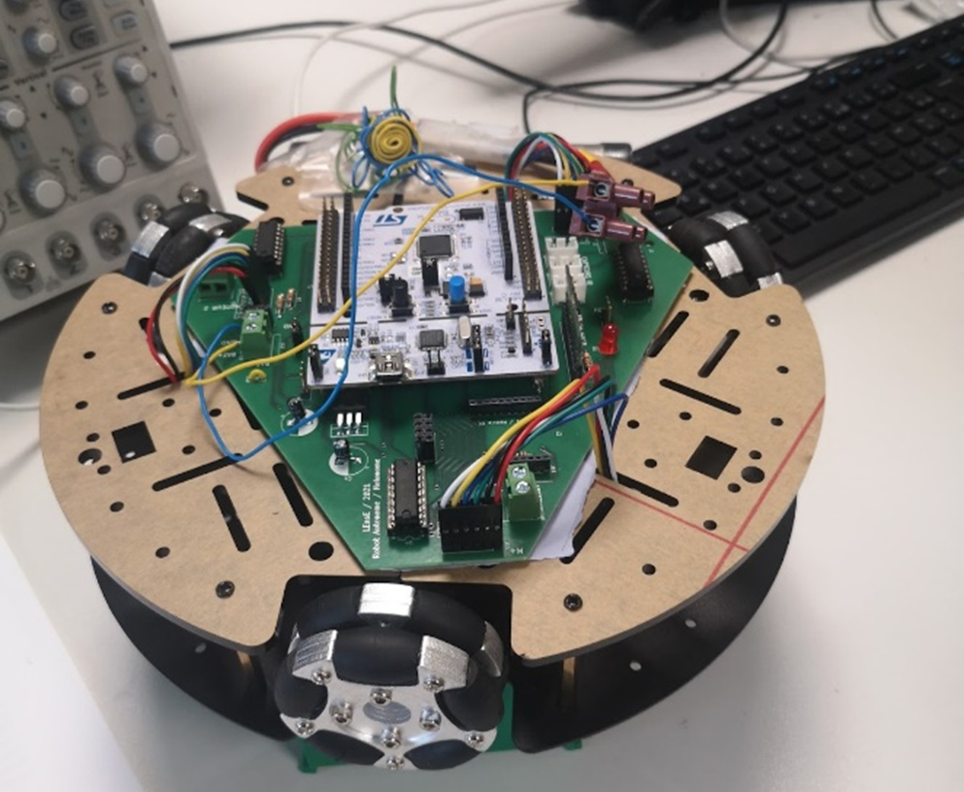
Interfaçage Numérique
Semestre 6 / TD et TP
Julien VILLEMEJANE

Slide 2

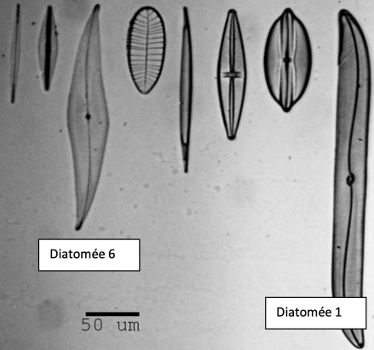
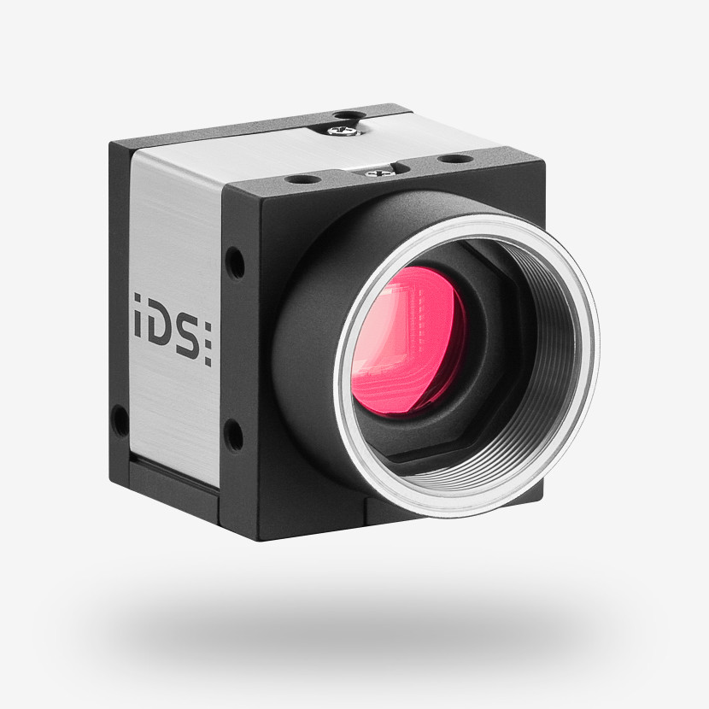
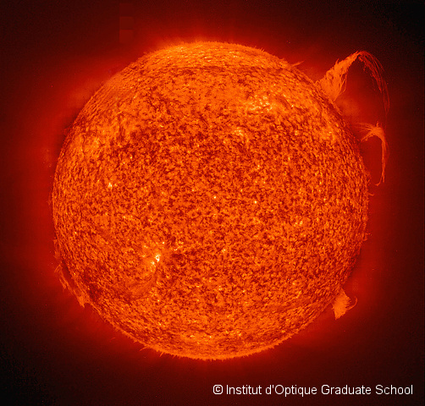
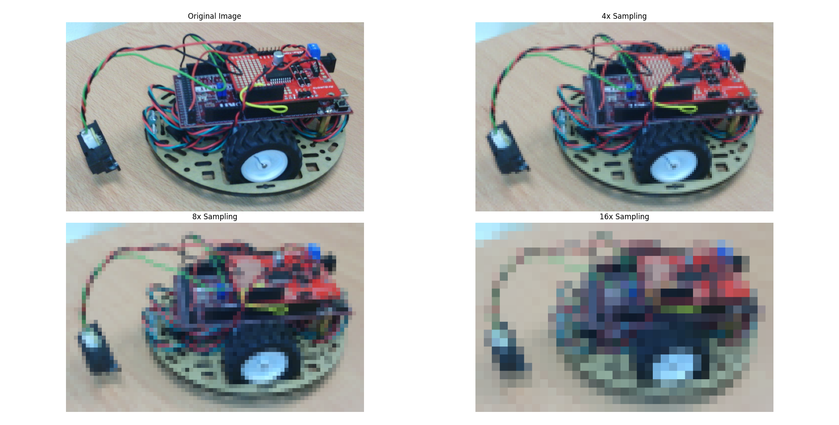
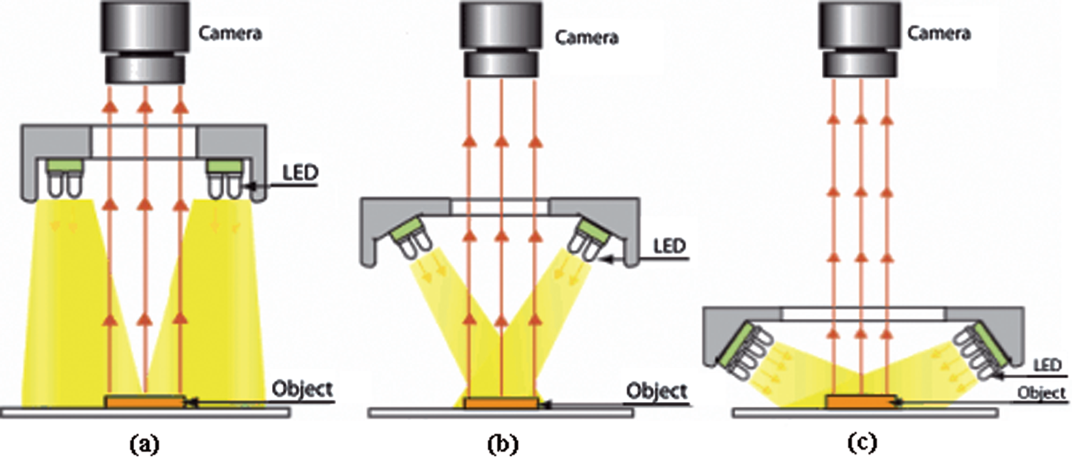
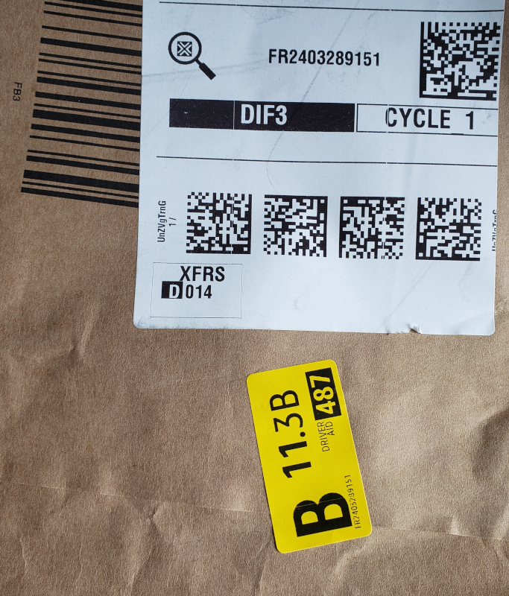
Interfaçage Numérique
Dong, Jing-Tao & lu, rs & Shi, Yan-Qiong & Xia, Rui-Xue & Li, Qi & Xu, Yan. (2011). Optical design of color light-emitting diode ring light for machine vision inspection. Optical Engineering - OPT ENG. 50. 10.1117/1.3567053.

Slide 3
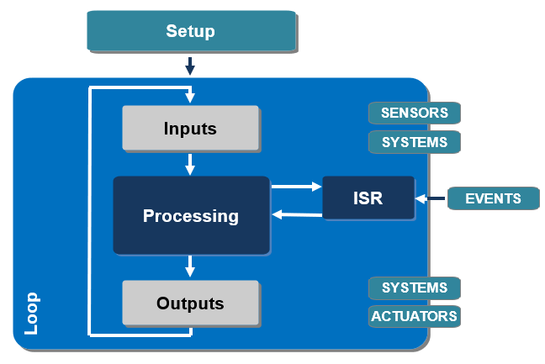
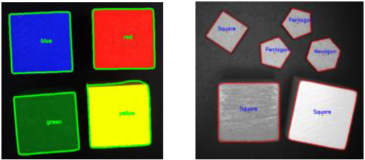
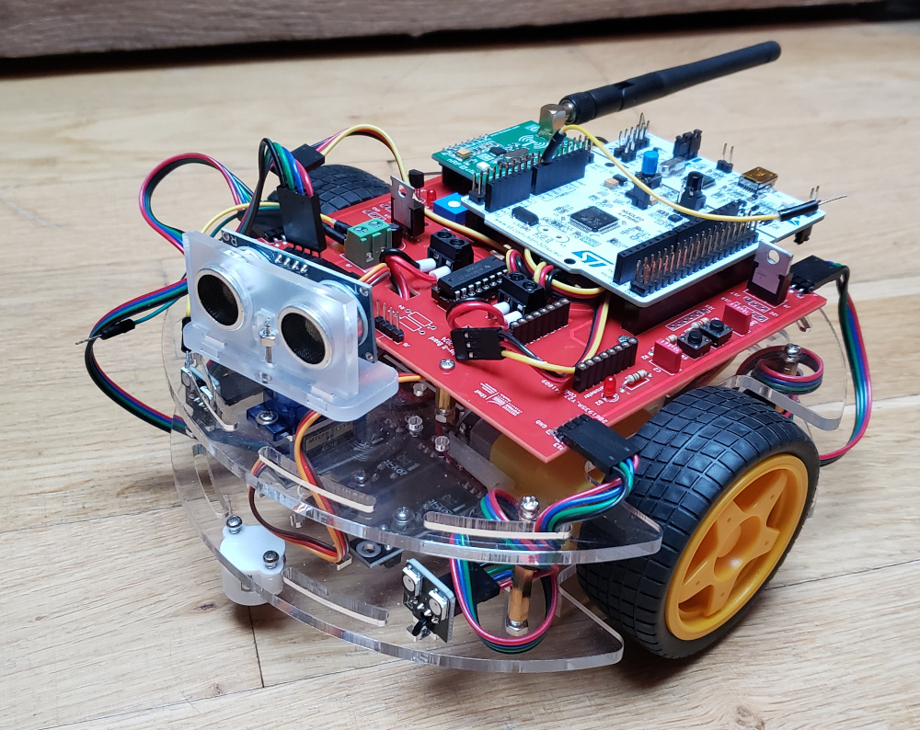
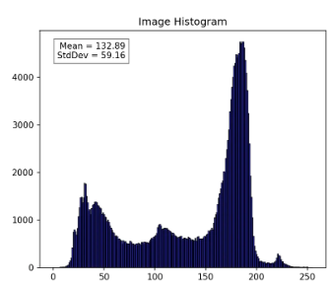
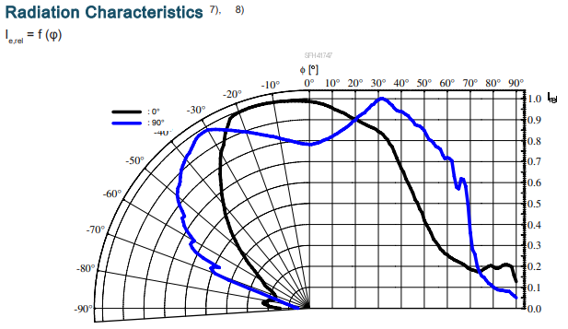
Interfaçage Numérique
Comment contrôler / piloter un système pour :
Le rendre autonome ?
Acquérir des données ?
Comment acquérir une image numérique exploitable ?
Comment préparer une image numérique pour un traitement ?
Dong, Jing-Tao & lu, rs & Shi, Yan-Qiong & Xia, Rui-Xue & Li, Qi & Xu, Yan. (2011). Optical design of color light-emitting diode ring light for machine vision inspection. Optical Engineering - OPT ENG. 50. 10.1117/1.3567053.

Slide 4

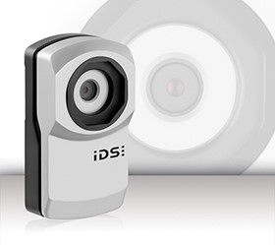
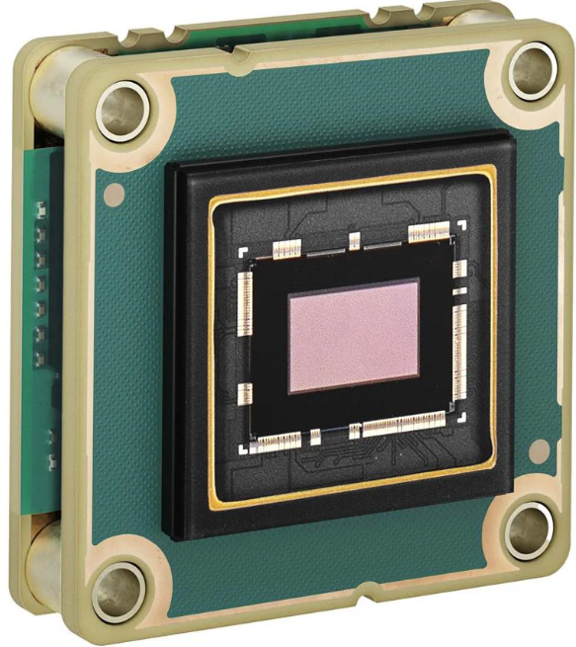
Interfaçage Numérique
Modalités et déroulement du module
IDS Sensor
Basler Sensor / Mouser

Slide 5
Déroulement
Volume horaire de 46,5h pour 5 ECTS (European Credit Transfer and Accumulation System)
16 % du S6
8 séances de TP
4h30 / en binôme
5 séances de TD
Comment contrôler / piloter un système pour :
Le rendre autonome ?
Acquérir des données ?
AOP
1h30
Comment acquérir une image numérique exploitable ?
Comment préparer une image numérique pour un traitement ?
Responsables
Fabienne BERNARD
Julien VILLEMEJANE

Slide 6
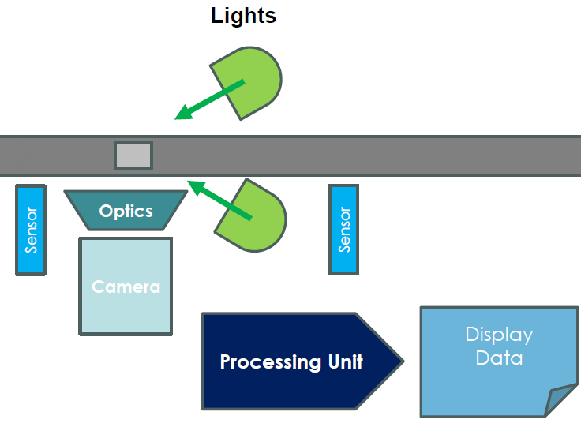

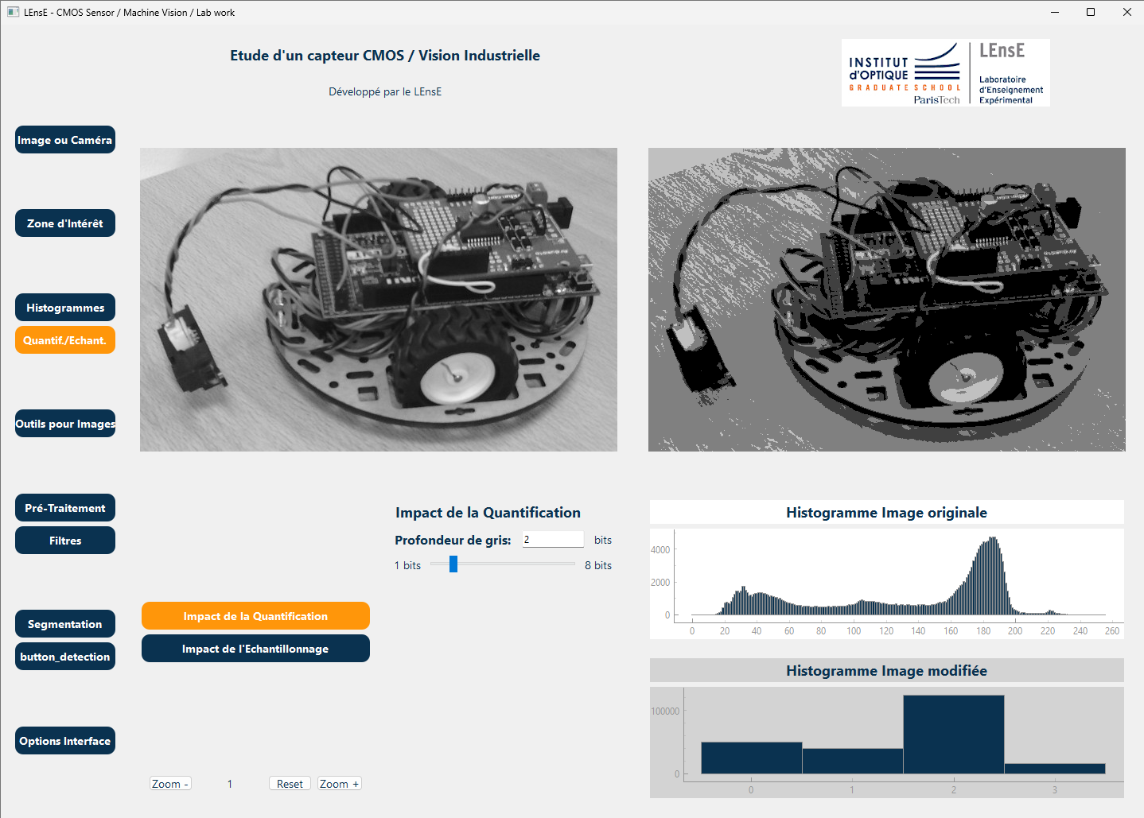
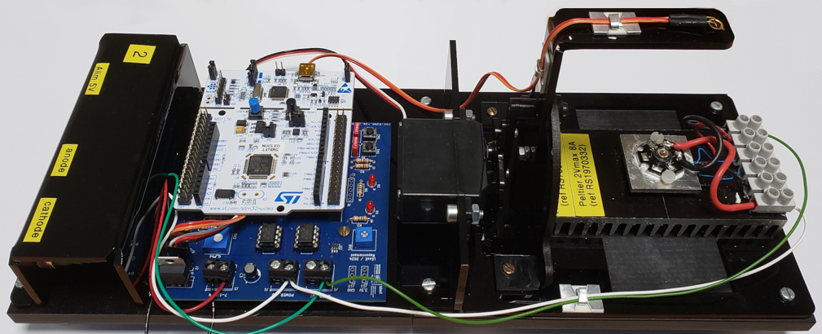
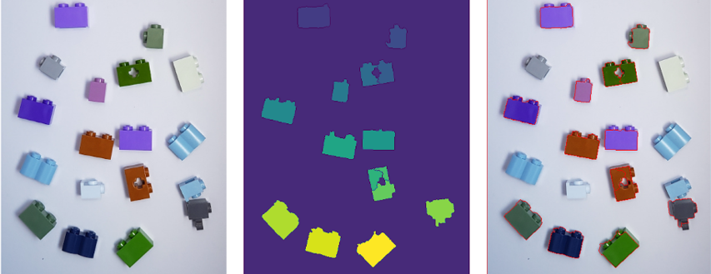
Déroulement
Robot
Vision Industrielle
Nucleo
Robotique
Communication
Eclairage
Objectif optique
Caméra
A choisir !!
4 séances
4 séances
Rayonnement de LEDs
Nucleo
Protocole Série
LEDs Puissance
OpenCV
Python

Slide 7
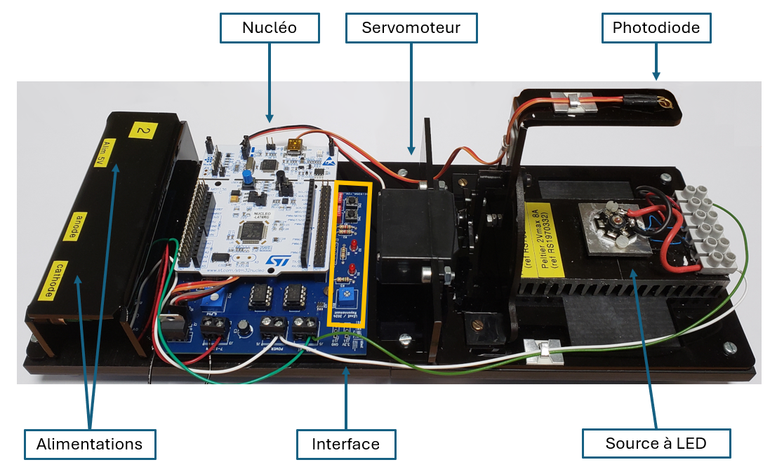
Déroulement
Rayonnement de LEDs
Nucleo
Protocole Série
LEDs Puissance
Mini-projet : Pilotage servomoteur avec Arduino (Nucléo) / Récupération donnée photodiode /
Pilotage LED de puissance / Acquisition de données sous Python et affichage

Slide 8
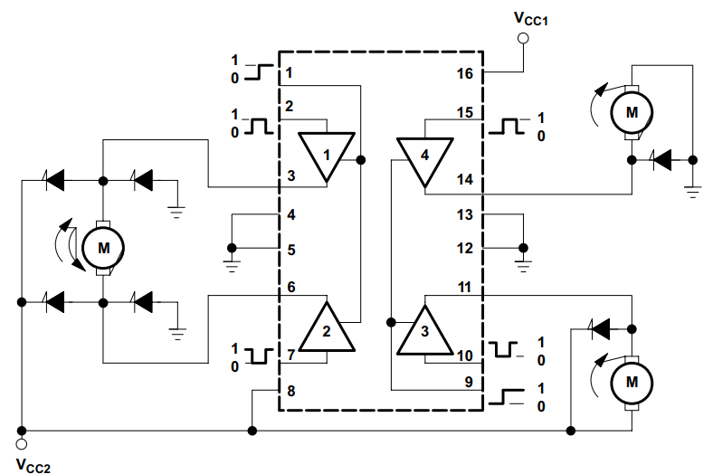
Déroulement
Robot
Nucleo
Robotique
Mini-projet : Pilotage moteur avec Arduino (Nucléo) / Suivi de ligne / Détection d’obstacle

Slide 9
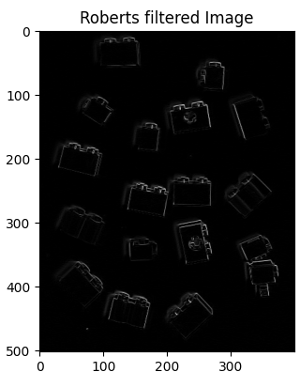

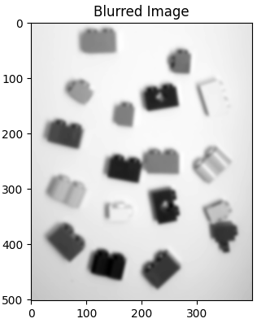
Déroulement
Vision Industrielle
Caméra / Objectif Eclairage
Traitement Images OpenCV
Détection d’objets

Slide 10
Déroulement
(R)obot
4 x 2 séances de TP
(D)iag Ray
4 bancs pour chaque bloc
(C)améra
B1à4
B5à8
B9à12
B13à16
(I)mage
Séance 1
R
D
I
C
Séance 2
R
D
C
I
Séance 3
R
D
VI
VI
Séance 4
R
D
VI
VI
Séance 5
I
C
R
D
Séance 6
C
I
R
D
Séance 7
VI
VI
R
D
Séance 8
VI
VI
R
D

Slide 11
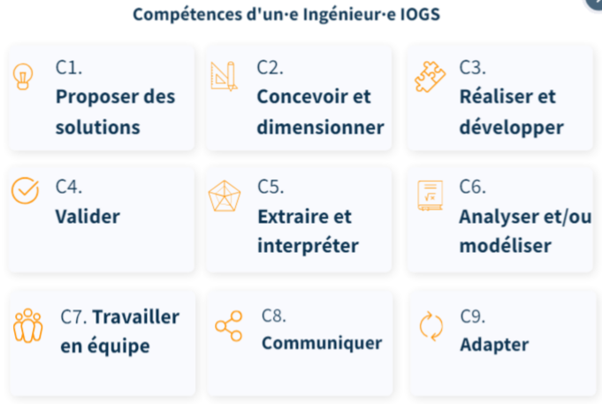

Modalités
Volume horaire de 46,5h pour 5 ECTS (European Credit Transfer and Accumulation System)
16 % du S6
8 séances de TP
4h30 / en binôme
Module d’enseignement s’inscrivant dans le déploiement de l’approche par compétences
5 séances de TD
1h30
Responsables
Fabienne BERNARD
Julien VILLEMEJANE
https://tinyurl.com/APC-IOGS

Slide 12

Modalités
Travail en séance
Livrables
Validation UE
Suivre les sujets de TP/mini-projets
Utiliser une plateforme de travail collaboratif (Notion, Teams…)
Compte-rendu / Résultats
Suivi du travail
Documenter les tests réalisés pour valider les fonctionnalités mise en œuvre
Test individuel (environ 2h) sur les systèmes embarqués
DISC Document Individuel de Suivi de Compétences
Diaporama commenté
Être présent·es et actif·ves à toutes les séances de TD et de TP
Fournir l’ensemble des livrables
Valider une solution technologique
DISC
Travailler en équipe

Slide 13


DISC
DISC
Format : Diaporama commenté
+ lieu de stockage de l’ensemble des preuves
DISC
Document Individuel de Suivi des Compétences
Revendiquer un niveau de compétences
Accumuler des preuves (liens vers les preuves)
Séances de présentation (TD)
Présentation d’une ébauche de votre DISC
Version finale sur eCampus / Individuel !
21 mai 2026
https://tinyurl.com/APC-IOGS

Slide 14
Compétence C4
Valider une solution technologique
intégrant des fonctionnalités optiques/photoniques
établir les grandes lignes d'un protocole de test
réaliser un test sommaire d'une partie des fonctionnalités
mesurer des grandeurs caractéristiques des performances
rédiger une analyse partielle et préliminaire des résultats des tests
rédiger une brève auto-analyse de la conformité aux besoins

Slide 15
Compétence C7
Travailler en équipe dans le cadre de projets de recherche, de développement, de production, de stratégie industrielle ou d'innovation
établir une liste des savoir-faire personnels (déjà acquis ou à acquérir) utiles à un projet collectif
paramétrer la structure d'organisation du travail d'équipe
prendre en main les outils pour la mettre en oeuvre rapidement
participer à la rédaction collective de compte-rendus ou de rapports internes
solliciter des personnes ressources de façon pertinente

